Slide 1


Evolutionary Multi-Objective Reinforcement Learning Based Trajectory Control and Task Offloading in UAV-AssistedMobile Edge Computing
-- IEEE Transactions on Mobile Computing (2023)
汇报人：费文龙
日期：2024.12. 18
知行合一、经世致用
自强不息 厚德载物
自强不息 厚德载物
Tsinghua University of China
Central South University

Slide 2
1
Background and Related works
背景:
移动边缘计算: 把计算和数据处理从远距离的云服务器移到离用户更近的地方，比如手机塔、路由器或其他接入点，这样可以让应用运行得更快，减少等待时间，节省网络带宽。
无人机辅助移动边缘计算:利用无人机提供灵活的计算和通信支持，将任务卸载到网络边缘，以降低延迟、提高效率，特别适用于灾难救援、物流配送等动态场景。
系统建模 | 优化技术 | 优化目标
单UAV模型 只考虑一个UAV和一个基站 多UAV模型 多UAV协作优化资源分配 | 传统优化方法 如凸优化、遗传算法，适用于相对静态的场景，且大多用于优化单一目标 强化学习 与环境交互学习最优策略，能够适应复杂和变化的场景 | 单一策略优化 仅考虑一个目标进行优化 多策略优化 处理多目标优化问题，联合优化多个目标
自强不息 厚德载物
Central South University

Slide 3
2
Motivation and Contribution
尽管进行了大量的研究工作，但无人机辅助MEC在系统设计和优化方面仍面临着巨大的挑战。文章从两个方面来讨论这些挑战，系统建模与优化技术。
挑战 | 创新点
多目标优化挑战 现有研究集中在单目标优化（延迟、能耗），缺乏对多个相互冲突目标的有效优化 | 多目标优化框架 构建一个UAV和BS协作的MEC系统，目标优化包括最小化任务时延和UAV能耗，以及最大化UAV收集任务数量。
优化技术局限性 传统方法难以处理目标冲突，现有的强化学习大多为单目标优化。 | 进化多目标强化学习 提出了改进的EMORL-TCTO算法，首次将多策略多目标强化学习应用于UAV辅助MEC领域。
自强不息 厚德载物
Central South University
Notes:
论文将进化算法与多目标强化学习 (MORL) 结合，提出了EMORL-TCTO算法，以解决无人机辅助移动边缘计算中的轨迹控制和任务卸载 (TCTO) 问题。

Slide 4
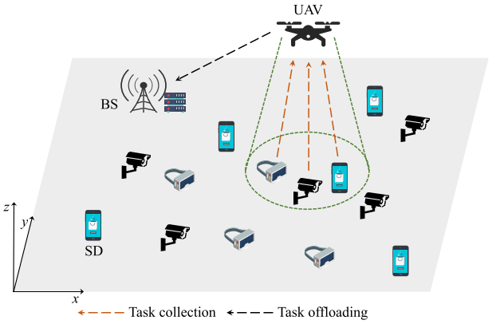


3
Motivation and Contribution
系统模型
无人机辅助移动边缘计算系统
组成：无人机（UAV）、基站（BS）、多个智能设备（SD）
任务到达
任务生成概率
SDs通过概率模型生成计算任务
任务处理
任务队列
本地处理或将任务卸载到基站进行远程计算
自强不息 厚德载物
Central South University
Notes:
Lmax是队列允许存储的最大任务数。如果队列满了，新生成的任务会被丢弃。

Slide 5




3
System Model
飞行模型
假设无人机在高度H飞行
无人机的位置通过笛卡尔坐标（x,y）表示，每个时间段内，无人机的坐标会根据当前飞行方向和距离进行更新
移动约束
假设无人机在高度H飞行
令θt和dt分别表示UAV在时隙t中飞行的水平方向和距离
能耗模型
推进功率消耗P(v)
无人机飞行能耗E_{fly}
自强不息 厚德载物
Central South University
Notes:
桨叶剖面功耗： 由于桨叶与空气摩擦引起，主要与旋翼速度有关。
诱导功耗： 产生升力克服重力的能耗，主要在悬停和低速飞行时占主导。
寄生功耗： 机体在空气中移动时的阻力能耗，随速度增加而迅速增大，高速飞行时占主导地位。

Slide 6

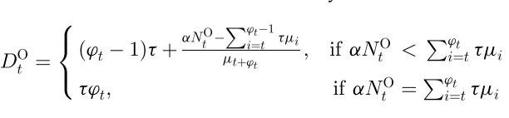


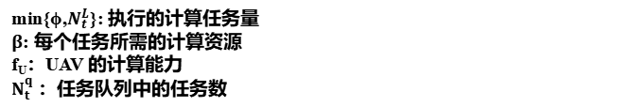
3
System Model
02
计算模型：
本地计算
任务卸载
计算延迟：
计算延迟：
计算延迟：
＋
min{ϕ,$N_{t}^{L}$}: 执行的计算任务量
$β$: 每个任务所需的计算资源
f_{U​}：UAV 的计算能力
$N_{t}^{q}$ ：任务队列中的任务数
1任务卸载中已消耗的时间+剩余数据量继续传输所需的时间
2所有任务在 𝜑_{𝑡}个时间槽内刚好传输完成
计算能耗：
计算能耗：
P_{U} ：UAV 在数据传输过程中消耗的功率
κ: 电容开关
自强不息 厚德载物
Central South University
Central South University
Notes:
τ：任务队列单位任务的等待时间。

Slide 7
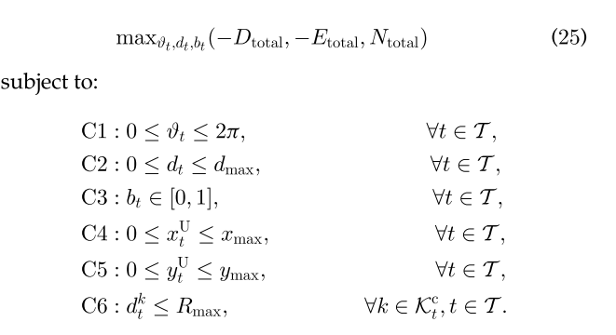
3
System Model
问题定义
目标是最小化任务延迟和无人机的能耗，并同时最大化无人机的任务处理数量。
自强不息 厚德载物
Central South University

Slide 8
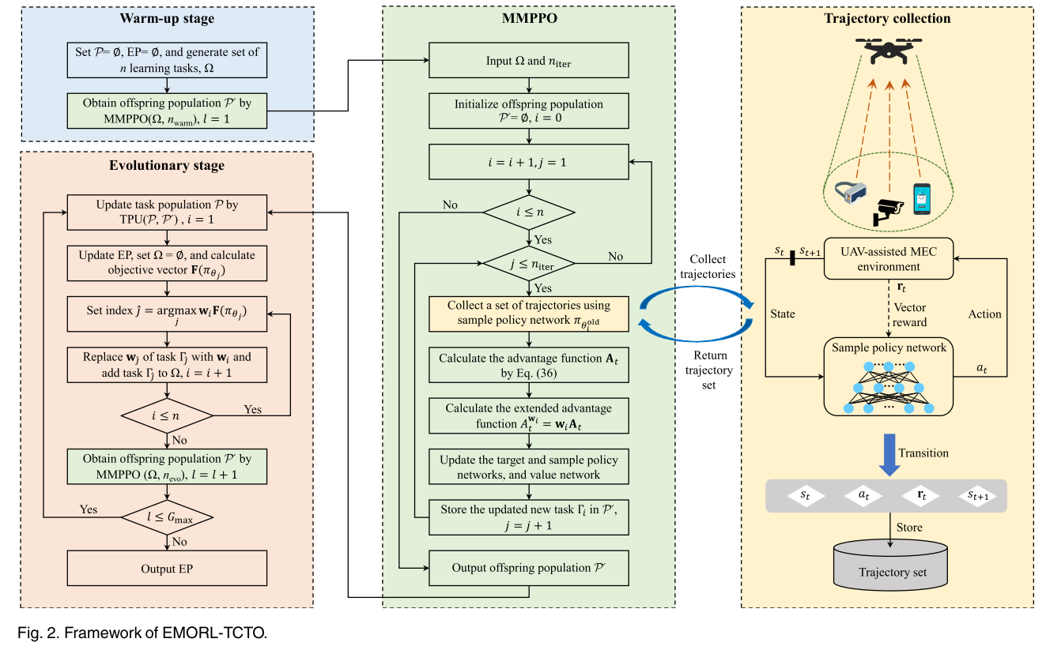
5
Framework
初始化学习任务并生成初始任务群体
利用多目标优化技术和强化学习方法，能够在动态环境中优化 UAV 的轨迹与任务分配策略，最大化系统性能。
通过迭代进化优化任务群体，实现多目标优化
在 UAV 辅助MEC环境中，采样轨迹数据，支持强化学习过程。
自强不息 厚德载物
Central South University
Notes:
Warm-up Stage (预热阶段)：
通过多任务多目标PPO (MMPPO) 生成初始的后代任务种群。
这一阶段为进化阶段提供了高质量的初始化种群，避免了随机初始化导致的收敛速度慢和解的质量差的问题。
Evolutionary Stage (进化阶段)：
使用任务种群更新 (TPU) 机制对任务种群进行动态优化和更新。
将任务种群与权重向量动态匹配，通过目标值进行选择和替换，确保任务种群始终向 Pareto 前沿逼近。

Slide 9
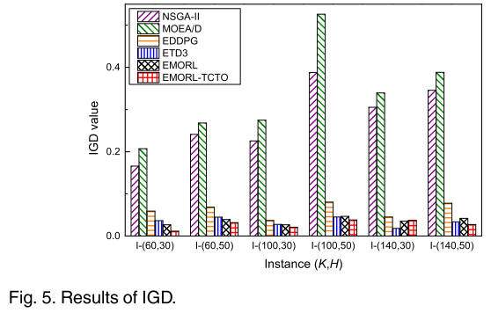
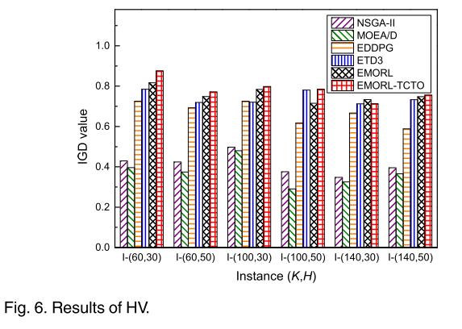
6
Result
IGD指标衡量算法生成的解集与理论最优之间的接近程度，数值越小表示算法生成的解集与真实最优解的距离越近，解的质量越高
HV指标 (Hypervolume) 衡量解集与参考点之间的空间体积，数值越大表示解集覆盖的范围越广泛
自强不息 厚德载物
Central South University
Notes:
1. NSGA-II：一种经典的基于非支配排序的多目标进化算法，通过精英策略生成 Pareto 前沿解，但适应动态场景能力较弱。
2. MOEA/D：基于分解的多目标进化算法，将多目标问题分解为多个子问题并逐个求解，适合静态场景优化。
3. EDDPG：基于多任务多目标 DDPG 的强化学习变体，通过进化机制生成 Pareto 前沿解，适应动态环境但收敛速度较慢。
4. ETD3：基于多任务多目标 TD3 的强化学习变体，通过减少过估计误差优化策略性能，适用于连续控制任务。
5. EMORL：原始的进化多目标强化学习算法，用于多目标控制问题，但未引入任务保留机制，解的质量稍逊。
6. EMORL-TCTO：本文提出的改进版 EMORL，结合 MMPPO 和任务保留机制，能够生成高质量的 Pareto 最优策略集，性能优越。

Slide 10
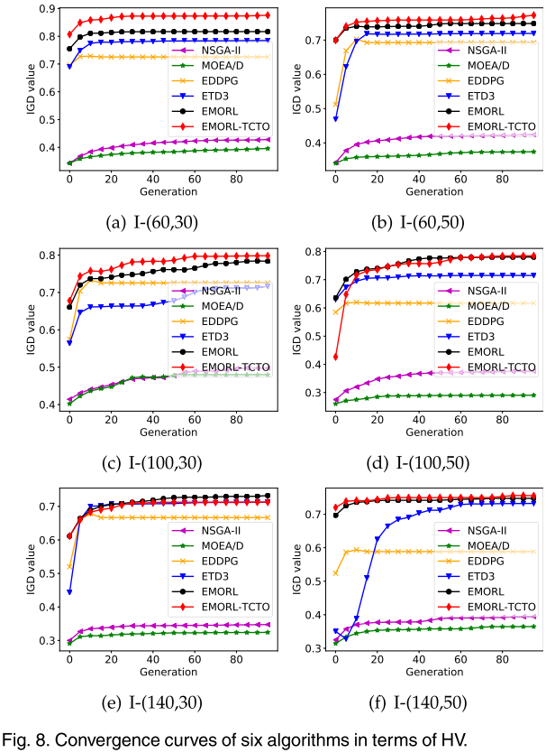
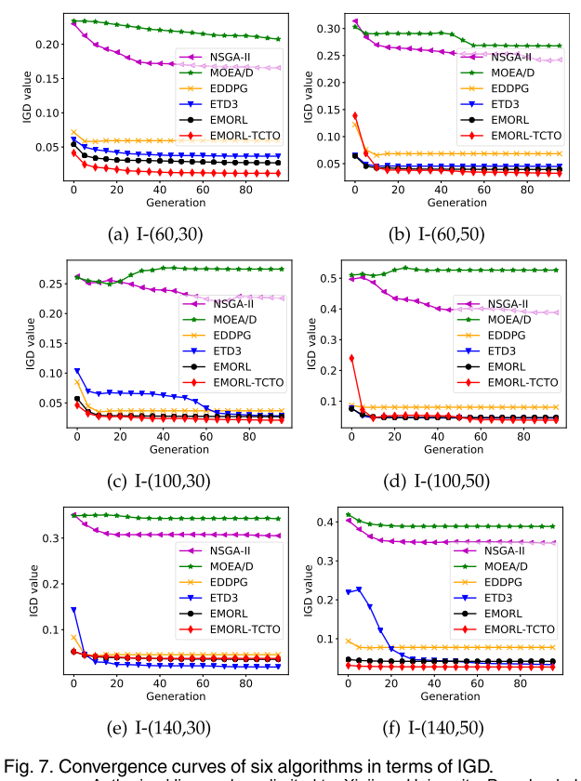
3
方法
自强不息 厚德载物
Central South University

Slide 11


Thanks For Listening

